Slide 1
Группа 103b
14 февраля 2026 года, 13:15—14:45
 | 2 |  | П | А |  | ПесняСтуд |  |  |  |  | Работа на уроке
1 | Дэн Пинфэй |  | + |  |  | +\ |  | 95 |  |  | \+++\+
2 | Син Цзиньюй |  | +- | 1 |  | +\ |  | 95
3 | У Яохуэй
4 | Фу Цзе |  | + | 2 |  | +\ | + | 100 |  |  | \\+
5 | Фу Цзявэнь |  | + | 1 |  | + | + | 100 |  |  | ч\+
6 | Хань Яньчао |  | + | 1 |  | +\ |  | 95 |  |  | \+
7 | Хэ Пин |  | + | 1 |  | + |  | 100 |  |  | \+
8 | Цай Цзяжуй |  | + |  |  | +\\\ | + | 90 |  |  | \+\
9 | Цао Цэ |  | + | 1 |  | + |  | 100 |  |  | ч\-+-
10 | Чжан Дунцин
11 | Чжан Кэхуа |  | + | 1 |  | + |  | 100 |  |  | \++
12 | Чжан Сымин |  | + | 2 |  | +\ | + | 100
13 | Чжан Хуэй |  | + | 1 |  | + |  | 100 |  |  | +
14 | Чжан Чжимэй |  | + | 1 |  | + |  | 100 |  |  | +-
15 | Чжао Вэйи |  | + | 1 |  | +\\\ |  | 85 |  |  | \-+-
16 | Чжао Цяньцянь |  | + | 1 |  | +\ | + | 100
17 | Чжу Вэйли |  | + | 1 |  | +\ |  | 95 |  |  | \\\+
18 | Чэн Ясинь |  | + | 2 |  | + | + | 100 |  |  | +
19 | Чэнь Тяньлу |  | + | 1 |  | +\ |  | 95 |  |  | \+
20 | Чэнь Шо |  | + | 1 |  | + |  | 100
21 | Шэнь Уцзюнь |  | + |  |  | +-\\\\ |  | 30 |  |  | \\+
22 | Ян Ванлай |  | + |  |  | + |  | 100 |  |  | \-+
23 | Ян Цзюньдун |  | + |  |  | +\ | + | 100 |  |  | +
24 | Ян Чжэньюй |  | + | 1 |  | +\ |  | 95 |  |  | \+\+

Slide 2
Из вагантов (Песенка студента)
Посмотрите в интернете, кто такие ваганты.

Slide 3
Из вагантов (Песенка студента)
Посмотрите в интернете, кто такие ваганты.
О чем эта песня? Близко ли вам ее содержание? Испытываете ли вы такие же чувства?

Slide 4
Из вагантов (Песенка студента)
Если те профессора,
Что студентов учат,
Горемыку школяра
Насмерть не замучат,
Если насмерть не упьюсь [Ну это вряд ли]
На хмельной пирушке,
Обязательно вернусь
К вам, друзья, подружки!
Вот стою, держу весло,
Через миг отчалю.
Сердце бедное свело
Скорбью и печалью.
Тихо плещется вода,
Голубая лента.
Вспоминайте иногда
Вашего студента.
Во французской стороне,
Hа чужой планете,
Предстоит учиться мне
В университете.
До чего тоскую я,
Hе сказать словами.
Плачьте ж, милые друзья,
Горькими слезами.
Hа прощание пожмём
Мы друг другу руки,
И покинет отчий дом
Мученик науки.
Припeв:
Вот стою, держу весло —
Через миг отчалю,
Сердце бедное свело
Скоpбью и печалью.
Тихо плещется вода,
Голубая лента,
Вспоминайте иногда
Bашего студента.
Много зим и много лет
Пpожили мы вместе,
Сохpанив святой обет
Веpности и чести.
Hу так будьте же, дpузья,
Живы и здоpовы.
Веpю, день пpидет, когда
Встpетимся мы снова.
Всех вас вместе соберу,
Если на чужбине
Я, случайно, не помру
От своей латыни.
Если не сведут с ума
Римляне и греки,
Сочинившие тома
Для библиотеки,

Slide 5
Образование

Slide 6
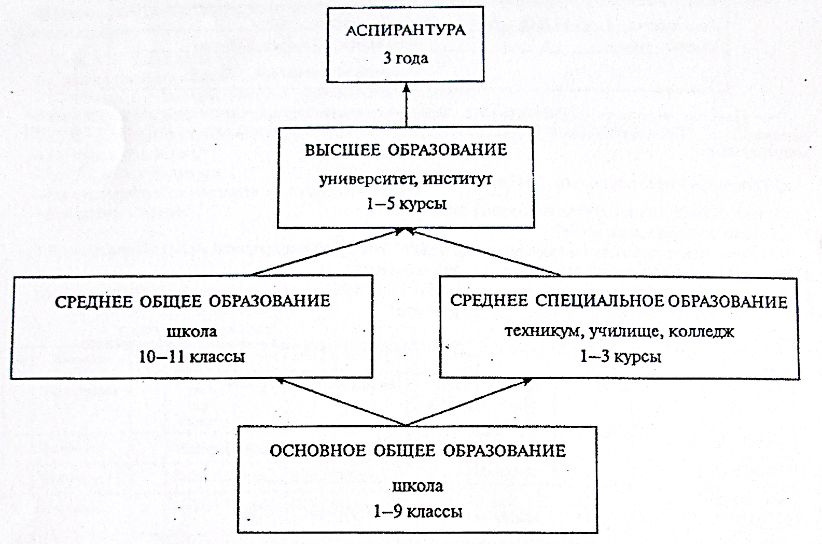
Образование
Докторантура
доктор (к-л) наук ≠ PhD
Этапы системы образования в РФ
кандидат (к-л) наук = PhD
вуз = высшее учебное заведение
специалитет
/бакалавриат 1—4 курсы + магистратура 1—2 курсы
ссуз = среднее специальное учебное заведение
Средние классы = 5—9 классы
детский сад
ясли
Начальные классы (начальная школа) 1—4 классы

Slide 7
Домашнее задание на 14 февраля 2026 г.
1. Лексико-грамматический тест
https://onlinetestpad.com/cfvejvuswjido. Фонетика, лексика, грамматика. Праздники. Интернет.
2. Диалоги (полилоги)
по теме урока (как те, что мы читали, но больше). По 2-3 человека.

Slide 8
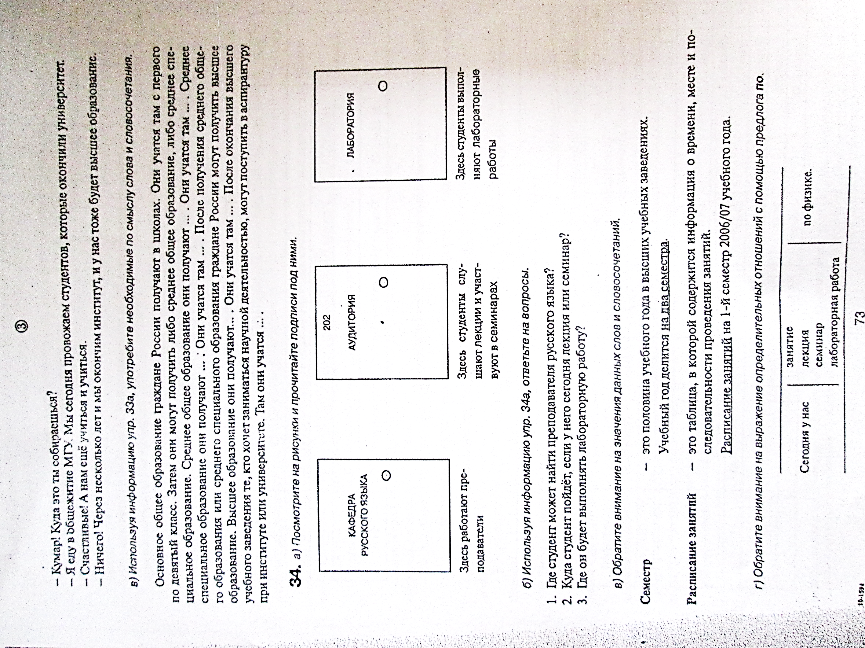
Образование

Slide 9
Образование
/… состоит из двух семестров.

Slide 10
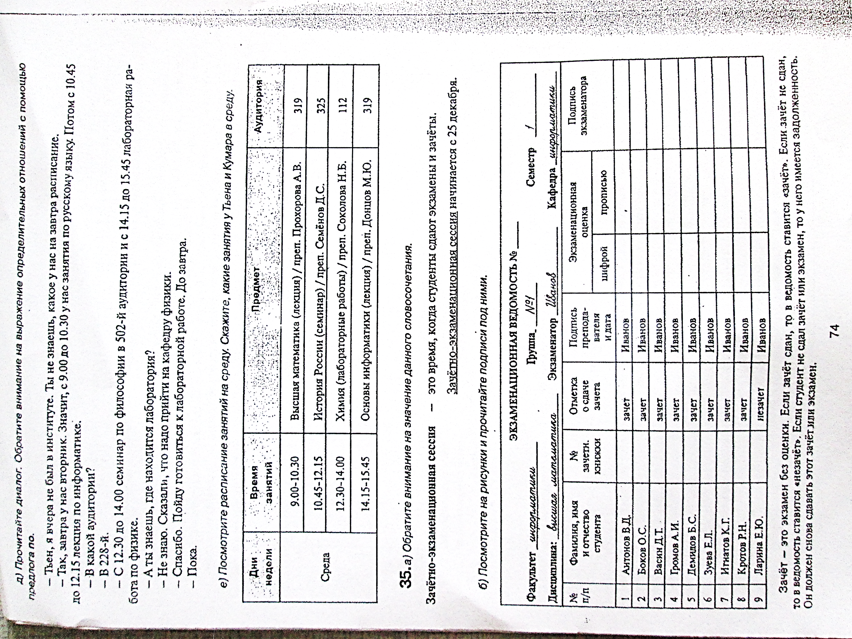
Образование

Slide 11
Образование
с девяти ноль ноль до десяти тридцати
с КОГО/ЧЕГО (Р.п.) до КОГО/ЧЕГО (Р.п.)

Slide 12
Образование
двенадцати пятнадцати
с девяти ноль ноль до десяти тридцати
с десяти сорока пяти
с КОГО/ЧЕГО (Р.п.) до КОГО/ЧЕГО (Р.п.)

Slide 13
Образование
двенадцати пятнадцати
с девяти ноль ноль до десяти тридцати
с десяти сорока пяти
с КОГО/ЧЕГО (Р.п.) до КОГО/ЧЕГО (Р.п.)
двести двадцать восьмОй

Slide 14
Образование
двенадцати пятнадцати
с девяти ноль ноль до десяти тридцати
с десяти сорока пяти
с КОГО/ЧЕГО (Р.п.) до КОГО/ЧЕГО (Р.п.)
двести двадцать восьмОй
пятьсот второй

Slide 15
Образование
двенадцати пятнадцати
с девяти ноль ноль до десяти тридцати
с десяти сорока пяти
с КОГО/ЧЕГО (Р.п.) до КОГО/ЧЕГО (Р.п.)
двести двадцать восьмОй
пятьсот второй
двенадцати тридцати / четырнадцати ноль ноль

Slide 16
Образование
двенадцати пятнадцати
с девяти ноль ноль до десяти тридцати
с десяти сорока пяти
с КОГО/ЧЕГО (Р.п.) до КОГО/ЧЕГО (Р.п.)
двести двадцать восьмОй
пятьсот второй
двенадцати тридцати / четырнадцати ноль ноль
четырнадцати пятнадцати / пятнадцати сорока пятИ

Slide 17
Образование
двенадцати пятнадцати
с девяти ноль ноль до десяти тридцати
с десяти сорока пяти
с КОГО/ЧЕГО (Р.п.) до КОГО/ЧЕГО (Р.п.)
двести двадцать восьмОй
пятсот второй
двенадцати тридцати / четырнадцати ноль ноль
четырнадцати пятнадцати / пятнадцати сорока пятИ

Slide 18
Образование

Slide 19
Образование
В среду у Тьена и Кумара на первой паре, с девяти ноль-ноль до десяти тридцати, лекция по высшей математике в триста девятнадцатой аудитории. Читает лекцию преподаватель Прохорова.

Slide 20
Образование
В среду у Тьена и Кумара на первой паре, с девяти ноль-ноль до десяти тридцати, лекция по высшей математике в триста девятнадцатой аудитории. Читает лекцию преподаватель Прохорова.
В среду у Тьена и Кумара на второй паре, с ДЕСЯТИ СОРОКА ПЯТИ до ДВЕНАДЦАТИ ПЯТНАДЦАТИ, семинар по истории России в триста двадцать пятой аудитории. Ведёт семинар преподаватель Семёнов.

Slide 21
Образование
Зачётно-экзаменационная сессия — это время, когда студенты сдают экзамены и зачёты.
Зачётно-экзаменационная сессия начинается с 25 декабря / мая.
Зачёт — это экзамен без оценки. Если зачет сдан, то в ведомость ставится «зачёт». Если зачёт не сдан, то в ведомость ставится «незачёт». Если студент не сдал зачёт или экзамен, то у него имеется задолженность. Он должен снова сдавать этот зачёт или экзамен.

Slide 22
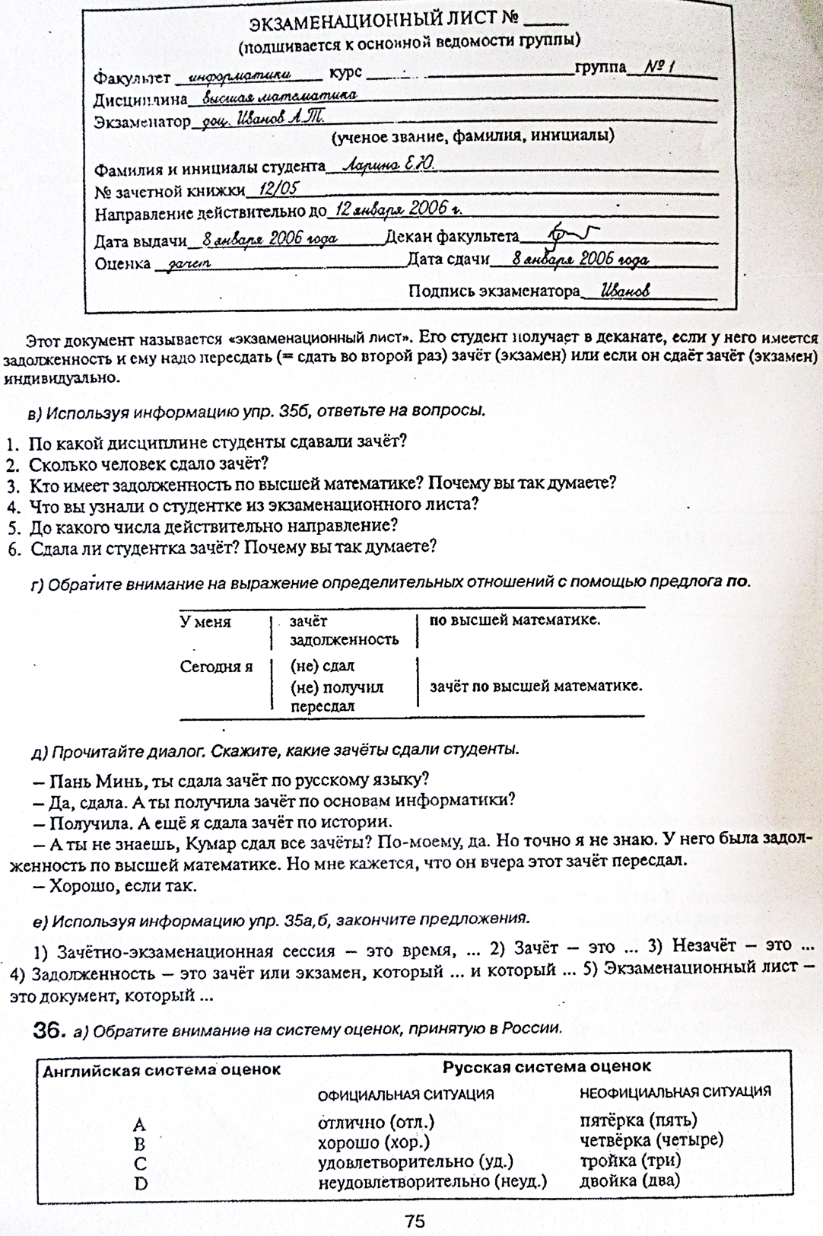
Образование

Slide 23
Образование

Slide 24
Образование
Вопрос: 1 2
Ответ: 1 2

Slide 25
Образование
Вопрос: 1 2
Ответ: 1 2

Slide 26
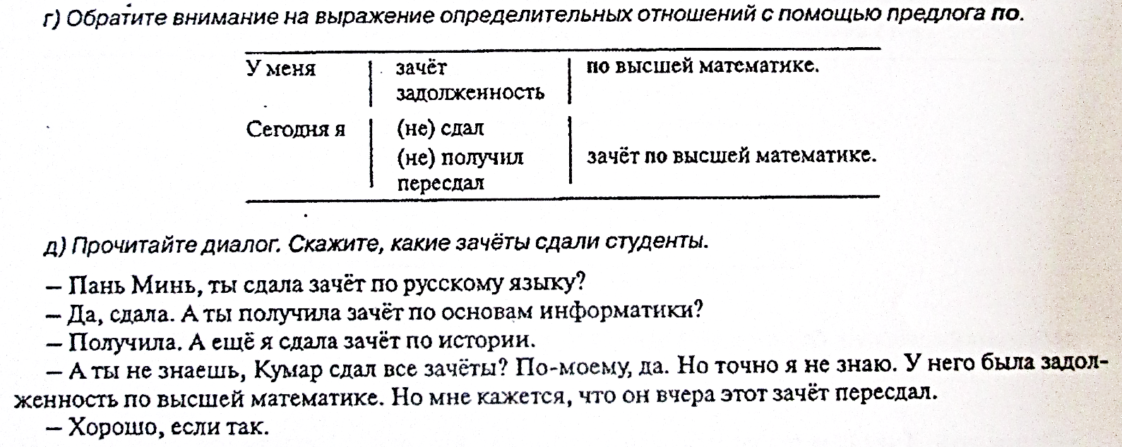
Образование

Slide 27
Домашнее задание на 16 февраля 2026 г.
Составить диалоги студентов
о расписании и сдаче/несдаче зачётов
(как те, которые читали на этом и прошлом занятии, но больше). Добавить в диалоги к этому занятию информацию, полученную на сегодняшнем занятии.

